Slide 1


«РАБОЧАЯ
ПРОГРАММА ВОСПИТАНИЯ:
РАБОТА НАД ОШИБКАМИ»
Лапа Наталья Александровна,
начальник отдела
анализа и поддержки воспитательного процесса
МКУ «Краснодарский научно-методический центр»
КРАСНОДАР
2026

Slide 2
НОРМАТИВНЫЕ ДОКУМЕНТЫ
Федеральный закон от 31 июля 2020 г. № 304-ФЗ «О внесении изменений в Федеральный закон «Об образовании в Российской Федерации» по вопросам воспитания обучающихся»
Стратегия развития воспитания в Российской Федерации на период до 2025 года (Распоряжение Правительства РФ от 29.05.2015 № 996-р)
Приказ
Министерства просвещения РФ от 18 мая 2023 г. № 372
«Об утверждении федеральной образовательной программы начального общего образования»
Приказ
Министерства просвещения РФ от 18 мая 2023 г. № 370
«Об утверждении федеральной образовательной программы основного общего образования»
Приказ
Министерства просвещения РФ от 18 мая 2023 г. № 371
«Об утверждении федеральной образовательной программы среднего общего образования»

Slide 3
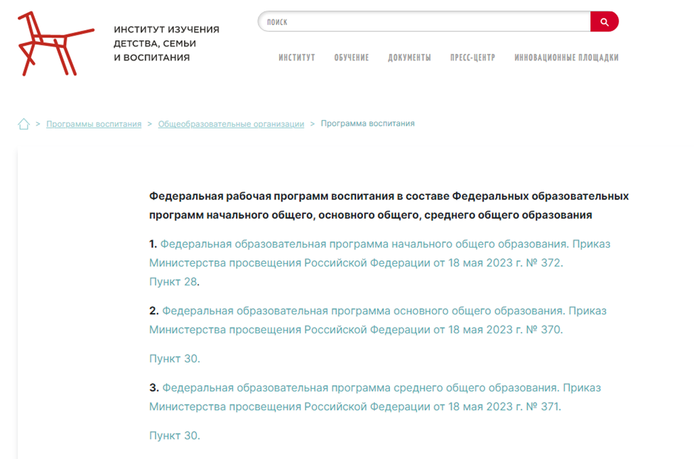

Федеральная рабочая программ воспитания в составе федеральных образовательных программ
начального общего, основного общего,
среднего общего образования

Slide 4

МОНИТОРИНГ САЙТОВ ОО в общеобразовательных организациях за прошедший учебный год
размещение рабочей программы воспитания и календарного плана воспитательной работы
актуализация на основании ФОП НОО, ООО, СОО структуры и содержания рабочей программы воспитания и календарного плана воспитательной работы

Slide 5

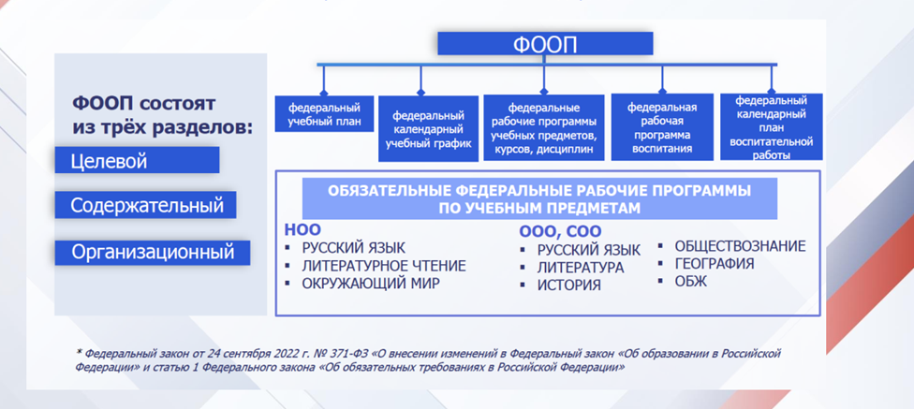

СТРУКТУРА РАБОЧЕЙ ПРОГРАММЫ ВОСПИТАНИЯ

Slide 6
ТРЕБОВАНИЯ К ТЕКСТУ
- шрифт текста 14 Times New Roman
- нумерация страниц — вверху по центру
выравнивание текста - по ширине, абзацный отступ - 1,25
- параметры страницы: поля вверху–20 мм; внизу–20 мм; справа–10 мм; слева–30 мм
- таблицы (при их наличии) должны быть расположены в рамках текста
- недопустимо наличие орфографических и стилистических ошибок
ОФОРМЛЕНИЕ ТЕКСТА:

Slide 7



РАЗДЕЛЫ РАБОЧЕЙ ПРОГРАММЫ ВОСПИТАНИЯ
Целевой раздел
-Цель воспитания.
-Задачи воспитания.
-Личностные результаты.
-Направления воспитания.
-Целевые ориентиры результатов воспитания
Содержательный раздел
-Уклад ОО.
-Виды, формы и содержание воспитательной деятельности
Организационный раздел
-Кадровое обеспечение.
-Нормативно-методическое обеспечение.
-Требования к условиям работы с обучающимися с особыми образовательными потребностями.
-Система поощрения социальной успешности и проявления активной жизненной позиции обучающихся.
-Анализ воспитательного процесса
ПОЯСНИТЕЛЬНАЯ ЗАПИСКА
Календарный план воспитательной работы конкретизирует мероприятия
рабочей программы воспитания на учебный год
7

Slide 8






ЦЕЛЕВОЙ РАЗДЕЛ
Цель воспитания
Задачи воспитания
Личностные результаты
Направления воспитания
Целевые ориентиры результатов воспитания: НОО, ООО, СОО

Slide 9
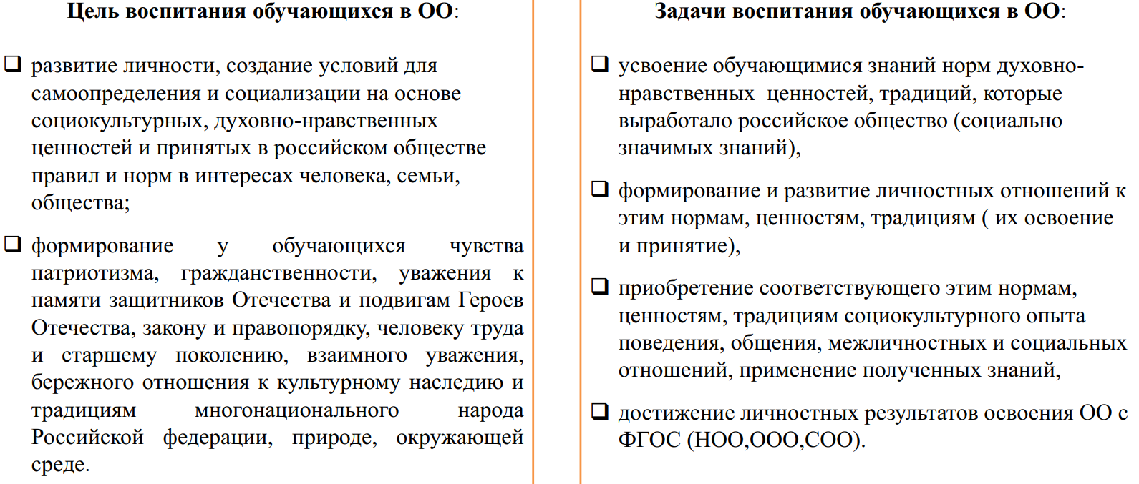
ИЗМЕНЕНИЕ ФОРМУЛИРОВОК ЦЕЛЕЙ И ЗАДАЧ

Slide 10
ЛИЧНОСТНЫЕ РЕЗУЛЬТАТЫ И НАПРАВЛЕНИЯ ВОСПИТАНИЯ
ЛИЧНОСТНЫЕ РЕЗУЛЬТАТЫ
НАПРАВЛЕНИЯ ВОСПИТАНИЯ
-осознание российской гражданской идентичности
1. ГРАЖДАНСКОЕ ВОСПИТАНИЕ
2. ПАТРИОТИЧЕСКОЕ ВОСПИТАНИЕ
-сформированность ценностей самостоятельности и инициативы
3. ДУХОВНО-НРАВСТВЕННОЕ ВОСПИТАНИЕ
-готовность обучающихся к саморазвитию, самостоятельности и личностному самоопределению
4. ЭСТЕТИЧЕСКОЕ ВОСПИТАНИЕ
5. ФИЗИЧЕСКОЕ ВОСПИТАНИЕ
-наличие мотивации к целенаправленной социально значимой деятельности
Самоуправление
6. ТРУДОВОЕ ВОСПИТАНИЕ
-сформированность внутренней позиции личности как особого ценностного отношения к себе, окружающим людям и жизни в целом
7. ЭКОЛОГИЧЕСКОЕ ВОСПИТАНИЕ
8.ЦЕННОСТЬ НАУЧНОГО ПОЗНАНИЯ»
Профориентация
10

Slide 11
ЦЕЛЕВЫЕ ОРИЕНТИРЫ РЕЗУЛЬТАТОВ ВОСПИТАНИЯ:
На уровне начального общего образования | Гражданско-патриотическое воспитание Духовно-нравственное воспитание Эстетическое воспитание Физическое воспитание, формирование культуры здоровья и эмоционального благополучия Трудовое воспитание Экологическое воспитание Ценности научного познания
На уровне основного и среднего общего образования | Гражданское воспитание Патриотическое воспитание Духовно-нравственное воспитание Эстетическое воспитание Физическое воспитание, формирование культуры здоровья и эмоционального благополучия Трудовое воспитание Экологическое воспитание Ценности научного познания

Slide 12

СОДЕРЖАТЕЛЬНЫЙ РАЗДЕЛ
Уклад общеобразовательной организации
Виды, формы и содержание воспитательной деятельности

Slide 13








УКЛАД ОБЩЕОБРАЗОВАТЕЛЬНОЙ ОРГАНИЗАЦИИ
Специфика организации воспитательного процесса
Расположение
школы
Особенности социокультурной среды
Особенности контингента обучающихся
Принципы и традиции воспитания
Социальные партнеры школы
Источники
положительного
или отрицательного влияния
Педагогический
опыт
8

Slide 14
Виды, формы и содержание воспитательной деятельности
ИНВАРИАНТНЫЕ МОДУЛИ
ВАРИАТИВНЫЕ МОДУЛИ
1. «УРОЧНАЯ ДЕЯТЕЛЬНОСТЬ»
1. «ДЕТСКИЕ ОБЩЕСТВЕННЫЕ ОБЪЕДИНЕНИЯ»»
2. «ВНЕУРОЧНАЯ ДЕЯТЕЛЬНОСТЬ»
2. «ШКОЛЬНЫЙ СПОРТИВНЫЙ КЛУБ»»
3. «КЛАССНОЕ РУКОВОДСТВО»
3. «ШКОЛЬНЫЙ ТЕАТР»»
4. «ОСНОВНЫЕ ШКОЛЬНЫЕ ДЕЛА»
5. «ВНЕШКОЛЬНЫЕ МЕРОПРИЯТИЯ»
4. «ШКОЛЬНЫЕ МЕДИА»»
6. «ОРГАНИЗАЦИЯ ПРЕДМЕТНО-ПРОСТРАНСТВЕННОЙ СРЕДЫ»
5. «ПОХОДЫ, ЭКСПЕДИЦИИ, ЭКСКУРСИИ»»
7. «ВЗАИМОДЕЙСТВИЕ С РОДИТЕЛЯМИ (ЗАКОННЫМИ ПРЕДСТАВИТЕЛЯМИ)»
Самоуправление
6. «ВОЛОНТЕРСТВО»»
8. «САМОУПРАВЛЕНИЕ»
9. «ПРОФИЛАКТИКА И БЕЗОПАСНОСТЬ»
7. «НАСТАВНИЧЕСТВО»»
10. «СОЦИАЛЬНОЕ ПАРТНЁРСТВО»
11. «ПРОФОРИЕНТАЦИЯ»
8. И ДРУГИЕ»
Профориентация
10

Slide 15

ОРГАНИЗАЦИОННЫЙ РАЗДЕЛ
Кадровое обеспечение
Нормативно-методическое обеспечение
Требования к условиям работы с обучающимися с особыми образовательными потребностями
Система поощрения социальной успешности и проявления активной жизненной позиции обучающихся
Анализ воспитательного процесса

Slide 16







КАДРОВОЕ ОБЕСПЕЧЕНИЕ
Заместитель директора по воспитательной работе задаёт курс
реализации воспитательного процесса
Советник директора по воспитанию организует активную
деятельность обучающихся
Классные руководители реализуют задачи воспитания среди
обучающихся класса
Педагоги-организаторы организуют интересные мероприятия
Педагоги-психологи и социальные педагоги ведут профилактическую работу
Учителя-предметники реализуют воспитательные задачи на учебных занятиях

Slide 17

НОРМАТИВНО – МЕТОДИЧЕСКОЕ ОБЕСПЕЧЕНИЕ
-
полный список локально-нормативных актов
ссылка на документы, размещенные на сайте ОО
приказы об утверждении должностных инструкций
договоры, соглашения с учреждениями, партнёрами
методические рекомендации, разработки

Slide 18

ТРЕБОВАНИЯ К УСЛОВИЯМ РАБОТЫ С ОБУЧАЮЩИМИСЯ С ОСОБЫМИ ОБРАЗОВАТЕЛЬНЫМИ ПОТРЕБНОСТЯМИ
описать контингент обучающихся в ОО
описать условия для каждой из указанных категорий обучающихся
учитывать взаимосвязь с разделами РПВ
отразить мероприятия по работе с обучающимися с особыми образовательными потребностями
дополнить раздел информацией из ФРПВ

Slide 19
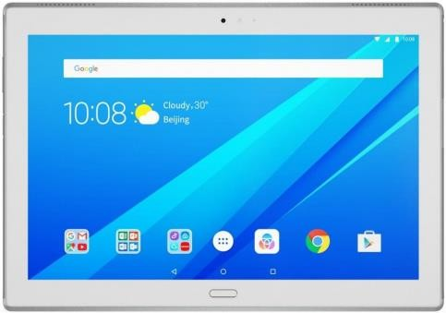

СИСТЕМА ПООЩРЕНИЯ СОЦИАЛЬНОЙ УСПЕШНОСТИ И
ПРОЯВЛЕНИЙ АКТИВНОЙ ЖИЗНЕННОЙ ПОЗИЦИИ ОБУЧАЮЩИХСЯ
- Разработка положения о награждениях и поощрениях
- Проведение награждения в присутствии значительного числа обучающихся
- Индивидуальные и групповые портфолио
- Рейтинги
- Благотворительная поддержка

Slide 20



АНАЛИЗ ВОСПИТАТЕЛЬНОГО ПРОЦЕССА
Основные принципы самоанализа
Результаты воспитания
Состояние воспитания
20

Slide 21


КАЛЕНДАРНЫЙ ПЛАН ВОСПИТАТЕЛЬНОЙ РАБОТЫ
НА 2026-2027 учебный год
КРАЕВОЙ КАЛЕНДАРНЫЙ ПЛАН ВОСПИТАТЕЛЬНОЙ
РАБОТЫ

Slide 22

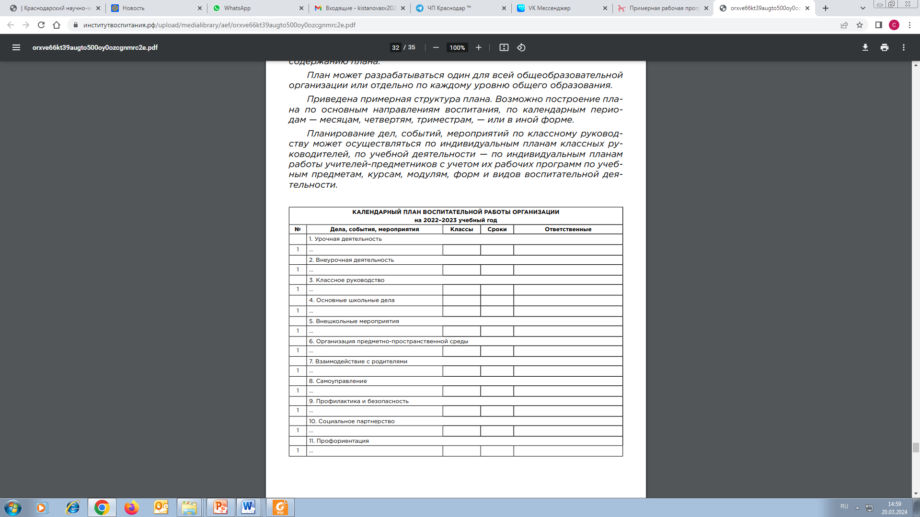
Календарный план воспитательной работы на 2026-2027 учебный год

Slide 23
Модуль | Сентябрь
 | 1-я неделя | 2-я неделя | 3-я неделя | 4-я неделя
Классное руководство | 1. Организационный классный час «Первое сентября». 2. Выборы помощников классного руководителя. 3. Индивидуальная работа с обучающимися | 1. Классные часы, посвященные событиям в Беслане. 2. Проверка состояния тетрадей и учебников. 3. Индивидуальная работа с обучающимися | 1. Классные часы в рамках Недели безопасности. 2. Подготовка творческих номеров ко Дню учителя. 3. Индивидуальная работа с обучающимися | 1. Тематические классные часы. 2. Репетиция творческих номеров ко Дню учителя. 3. Индивидуальная работа с обучающимися
Внеурочная деятельность* | «РАЗГОВОРЫ О ВАЖНОМ» 1-11 классы, «РОССИЯ – МОИ ГОРИЗОНТЫ» 6-11 классы, «СЕМЬЕВЕДЕНИЕ» 5-11 классы, Формирование функциональной грамотности, дополнительное изучение учебных дисциплин – 1-11 классы, * Занятия в каждом классе проводятся в соответствии с расписанием внеурочной деятельности

Slide 24

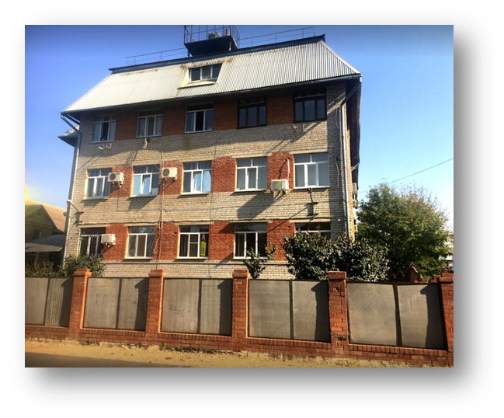
КРАСНОДАРСКИЙ НАУЧНО-МЕТОДИЧЕСКИЙ ЦЕНТР
Адрес:
ул. Дунайская, 62,
кабинет № 107
Тел. 250-63-75
Отдел анализа и поддержки
воспитательного процесса МКУ КНМЦ

